Slide 1
EJECUCIÓN PRESUPUESTARIA DE GASTOS ACUMULADA al mes de enero de 2018 Partida 28: SERVICIO ELECTORAL
UNIDAD TÉCNICA DE APOYO PRESUPUESTARIO
SENADO DE LA REPÚBLICA DE CHILE
Valparaíso, marzo 2018

Slide 2
Ejecución Presupuestaria de Gastos Servicio Electoral acumulada al mes de enero de 2018
Principales hallazgos
En el mes de enero, el Servicio Electoral registró una ejecución que ascendió a $1.347 millones, equivalente a un gasto de 5,7% respecto de la ley inicial, dicha ejecución es mayor en 4 puntos porcentuales respecto a igual mes del año 2017. El presupuesto aprobado por el Congreso Nacional no presentó modificaciones en el periodo.
En cuanto a los programas, el 61% del presupuesto vigente para el ejercicio 2018, se concentra en el Servicio Electoral, que al mes de enero alcanzó un nivel de ejecución de 5,5%.
A nivel global, el subtítulo que registra la menor erogación es adquisición de activos no financieros que no presentó gastos en el periodo, mientras que el mayor nivel de ejecución se registra en gastos en personal, con un 10,8%, que a su vez representó el 45,7% del presupuesto vigente de la Partida.

Slide 3
Ejecución Presupuestaria de Gastos Servicio Electoral acumulada al mes de enero de 2018
en miles de pesos 2018
Subtítulo |  | Presupuesto 2018 |  |  | Ejecución
 |  | Ley 2018 | Vigente | Variación | Ejecución Acumulada | % de Ejecución Ley 2018 | % de Ejecución Ppto. Vigente
 | GASTOS | 23.840.798 | 23.840.798 | 0 | 1.347.211 | 5,7% | 5,7%
21 | GASTOS EN PERSONAL | 10.904.860 | 10.904.860 | 0 | 1.177.159 | 10,8% | 10,8%
22 | BIENES Y SERVICIOS DE CONSUMO | 12.677.255 | 12.677.255 | 0 | 170.052 | 1,3% | 1,3%
25 | INTEGROS AL FISCO | 11 | 11 | 0 | 0 | 0,0% | 0,0%
29 | ADQUISICIÓN DE ACTIVOS NO FINANCIEROS | 258.672 | 258.672 | 0 | 0 | 0,0% | 0,0%

Slide 4
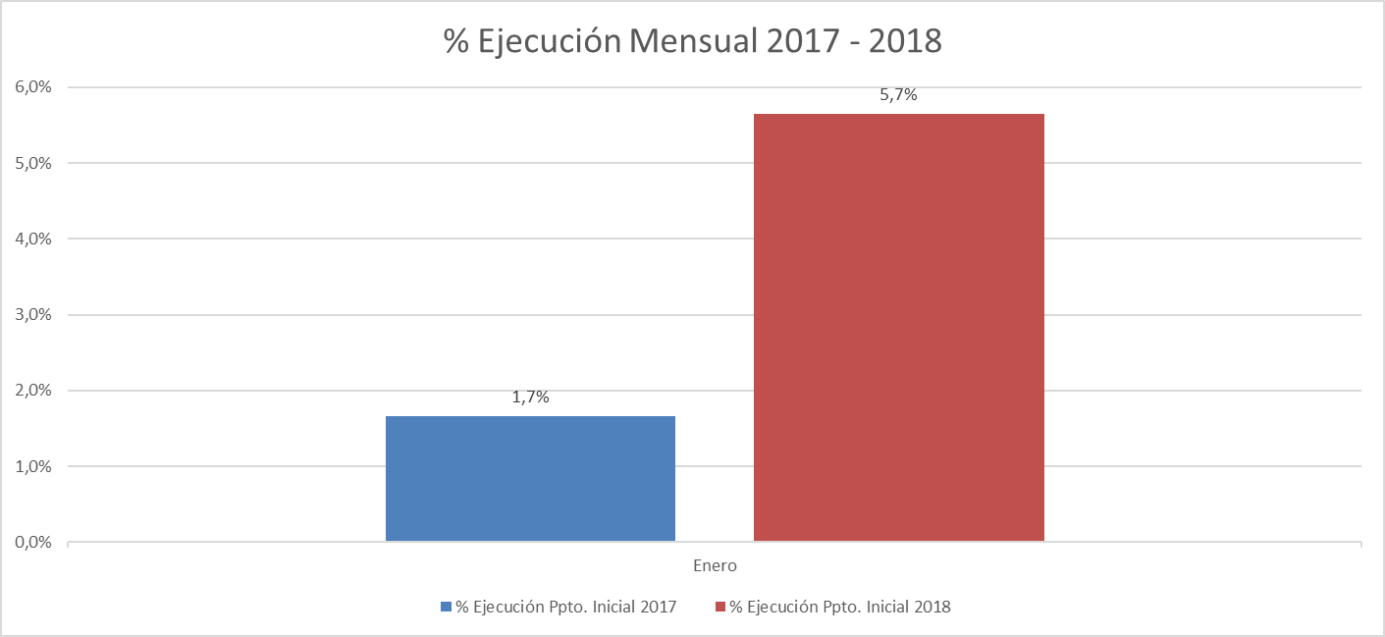
Ejecución Presupuestaria de Gastos Servicio Electoral acumulada al mes de enero de 2018
Comportamiento de la Ejecución Presupuestaria de la Partida 2017 - 2018

Slide 5
Ejecución Presupuestaria de Gastos Partida 28, Resumen por Capítulos acumulada al mes de enero de 2018
en miles de pesos 2018
 |  |  | Presupuesto 2018 |  |  | Ejecución
Cap. | Prog. | Programa Presupuestario | Ley 2018 | Vigente | Variación | Ejecución Acumulada | % de Ejecución Ley 2018 | % de Ejecución Ppto. Vigente
01 |  | Servicio Electoral | 23.840.798 | 23.840.798 | 0 | 1.347.211 | 5,7% | 5,7%
 | 01 | Servicio Electoral | 14.619.671 | 14.619.671 | 0 | 797.697 | 5,5% | 5,5%
 | 03 | Elecciones Parlamentarias y Presidencial | 9.221.127 | 9.221.127 | 0 | 549.514 | 6,0% | 6,0%

Slide 6
Ejecución Presupuestaria de Gastos Partida 28, Capítulo 01, Programa 01:
SERVICIO ELECTORAL
acumulada al mes de enero de 2018
en miles de pesos 2018
 |  |  |  | Presupuesto 2018 |  |  | Ejecución
Subt. | Ítem | Asig. | Clasificación Económica | Ley 2018 | Vigente | Variación | Ejecución Acumulada | % de Ejecución Ley 2018 | % de Ejecución Ppto. Vigente
 |  |  | GASTOS | 14.619.671 | 14.619.671 | 0 | 797.697 | 5,5% | 5,5%
21 |  |  | GASTOS EN PERSONAL | 9.860.674 | 9.860.674 | 0 | 703.040 | 7,1% | 7,1%
22 |  |  | BIENES Y SERVICIOS DE CONSUMO | 4.500.314 | 4.500.314 | 0 | 94.657 | 2,1% | 2,1%
25 |  |  | INTEGROS AL FISCO | 11 | 11 | 0 | 0 | 0,0% | 0,0%
 | 01 |  | Impuestos | 11 | 11 | 0 | 0 | 0,0% | 0,0%
29 |  |  | ADQUISICIÓN DE ACTIVOS NO FINANCIEROS | 258.672 | 258.672 | 0 | 0 | 0,0% | 0,0%
 | 04 |  | Mobiliario y Otros | 53.870 | 53.870 | 0 | 0 | 0,0% | 0,0%
 | 05 |  | Máquinas y Equipos | 82.080 | 82.080 | 0 | 0 | 0,0% | 0,0%
 | 06 |  | Equipos Informáticos | 66.690 | 66.690 | 0 | 0 | 0,0% | 0,0%
 | 07 |  | Programas Informáticos | 56.032 | 56.032 | 0 | 0 | 0,0% | 0,0%

Slide 7
Ejecución Presupuestaria de Gastos Partida 28, Capítulo 01, Programa 03:
ELECCIONES PARLAMENTARIAS Y PRESIDENCIAL
acumulada al mes de enero de 2018
en miles de pesos 2018
 |  |  |  | Presupuesto 2018 |  |  | Ejecución
Subt. | Ítem | Asig. | Clasificación Económica | Ley 2018 | Vigente | Variación | Ejecución Acumulada | % de Ejecución Ley 2018 | % de Ejecución Ppto. Vigente
 |  |  | GASTOS | 9.221.127 | 9.221.127 | 0 | 549.514 | 6,0% | 6,0%
21 |  |  | GASTOS EN PERSONAL | 1.044.186 | 1.044.186 | 0 | 474.119 | 45,4% | 45,4%
22 |  |  | BIENES Y SERVICIOS DE CONSUMO | 8.176.941 | 8.176.941 | 0 | 75.395 | 0,9% | 0,9%

